Slide 1
Myšlení dynastie Han
Stát a doktrína, eklekticismus, kosmologie, Kniha proměn, počátky vědy

Slide 2
Hlavní myšlenkové proudy období Válčících států
Konfucianismus (儒者 Ru zhe) - Konfucius 孔子(551-479 př.n.l.), Mencius 孟子(371-289), Sün-c‘ 荀子 (355-288)
(Mohismus (墨者 Mo zhe) – Mo-ti 墨翟 (479-381))
Taoismus (道家 Dao jia) – Lao-c‘ 老子 (6.-5. stol. př.n.l.?), Čuang-c‘ 莊子 (369–286)
Legismus (法家 Fa jia) – Šang Jang 商鞅 (390-338), Šen Pu-chaj 申不害 (c.400–337), Chan Fej-c‘ 韓非子 (280-233)
Škola jmen, škola yin/yang, škola umění válečného, …

Slide 3
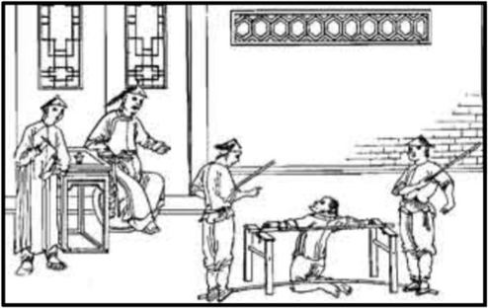
Legismus 法家 (Fa ťia)
Shang Yang (Šang Jang) 商鞅 (390-338)
Shen Buhai (Šen Pu-chaj)
申不害 (ca 400–337)
Han Feizi (Chan Fej-c‘)
韓非子 (280-233)

Slide 4
Shang Yang (4th cent. BC)
禮法以時而定，制令各順其宜，兵甲器備各便其用。
Obřady a pravidla se stanovují v závislosti na době, sytém nařízení a příkazy se vydávají podle potřeby, zbraně, zbroj, nástroje a vybavení se řídí podle toho, k čemu jsou určeny.
非所與論於法之外也。… 故知者作法，而愚者制焉；賢者更禮，而不肖者拘焉。
...ovšem nelze s nimi (s prostými lidmi) hovořit o ničem, co se vymyká pravidlům… Proto vědoucí člověk vytváří pravidla, zatímco hloupý je jimi omezován. Moudrý muž přizpůsobuje obřady, zatímco nehodný jim podléhá.

Slide 5
Shen Buhai (4th cent. BC)
名者，天地之綱，聖人之符。張天地之綱，用聖人之符，則萬物之情無所逃之矣。
Jména tvoří základní osnovu nebe a země, pro moudrého muže jsou něco jako vrubovky. Když máme nataženou osnovu nebe a země a vrubovky moudrého muže, není na světě nic, co by nám mohlo uniknout.
名自名也，事自定也。是以有道者因名而正之，隨事而定之也。
Jména se sama určují, úkoly se samy ustanovují. Proto ten, kdo následuje tao, uspořádává jména podle toho, jak k němu přicházejí, stanovuje si úkoly podle toho, jak vyvstávají.

Slide 6
Shen Buhai
昔者堯之治天下也以名。其名正，則天下治。桀之治天下也，亦以名，其名倚，而天下亂。是以聖人貴名之正也。
V dávných dobách vládl světu bájný Jao pomocí jmen. Jeho jména byla správná, a proto bylo podnebesí v pořádku. Tyran Ťie také vládl světu pomocí jmen. Ale jeho jména byla pokřivená, a proto v podnebesí zavládl chaos. Proto si moudrý muž cení správnosti jmen.
Konfucius, Hovory
子曰：「為政以德，譬如北辰，居其所而眾星共之。」
Mistr řekl: „Ten, kdo řídí podnebesí pomocí ctnosti te, může být přirovnán k Polárce, která zůstává na místě, zatímco se kolem ní všechny ostatní hvězdy točí.“

Slide 7
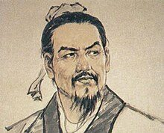
Chan Fej-c‘ 韓非子
(280-233 př.n.l.)
Souvislý esejistický text, patrně převážně od jednoho autora
- pojmy: fa 法 (způsob, metoda, zákon), šu 術 (technika, dovednost), š‘ 势 (strategická výhoda, moc vyplývající z postavení), li 理 (princip, pravidelnost),
Racionalismus: řemeslo, logika, pragmatismus, odklon od tradice
Legistický vládce a stát: jeden svrchovaný vladař, meritokracie, účinný státní aparát, tresty a odměny („dvě rukojeti“)
Zacházení s tao: principy li 理 i zákony fa 法 vycházejí z tao 道, i vladař se jím řídí

Slide 8
Role struktur/pravidelností li 理 v uchopování tao 道
HFZ 20, 29
凡物之有形者易裁也，易割也。何以論之？有形則有短長，(...)。短長、大小、方圓、堅脆、輕重、白黑之謂理。理定而物易割也。
„Všechny věci, které mají tvar, lze snadno rozdělit, rozřezat. Jak to lze vyložit? Má-li věc tvar, má i délku, (...). Délka, velikost, hranatost či oblost, pevnost, váha, barva, tomu se říká struktura. Je-li struktura určena, je snadné věci dělit.“
HFZ 20, 25
凡理者，方圓、短長、麤靡、堅脆之分也。故理定而後可得道也。故定理有存亡，有死生，有盛衰。
„Obecně vzato je struktura rozdíl mezi hranatým a oblým, dlouhým a krátkým, tlustým a tenkým, pevným a křehkým. Proto jakmile jsou struktury určeny, pak lze získat dao. Proto v určení struktur spočívá přežití a zkáza, smrt a život, vzestup a pád.“

Slide 9
Taoistické motivy v Hanfeizi
HFZ 20, 23
道者，萬物之所然也，萬理之所稽也。理者，成物之文也；道者，萬物之所以成也。故曰：「道，理之者也。」
„Tao je to, jakým způsobem všechny věci jsou, to, v čem se veškeré jejich struktury sbíhají. Struktury, to jsou pravidelnosti, podle nichž se veškeré věci uskutečňují; tao je to, čím se veškeré věci uskutečňují. Proto se říká: Tao je to, co tomu dává strukturu.“
HFZ 20, 2
上德無為而無不為。
„Ti, kdo mají nejvyšší de, nekonají a není nic, co by nevykonali.“
HFZ 5, 1
故虛靜以待，令名自命也，令事自定也。
„Proto když (prozíravý vládce) zůstává prázdný a klidný, nechává slova, aby se sama přiřkla, nechává úkoly, aby se samy stanovily.“

Slide 10
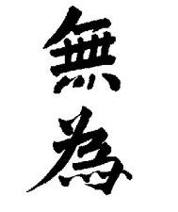
wu wei 無為
Laozi 47
是以聖人不行而知，不見而名，不為而成。
„To je, proč moudrý ví, aniž by někam šel, má jasno, aniž by viděl, uspěje, aniž by konal.“
HFZ 21, 18:
隨時以舉事，因資而立功，用萬物之能而獲利其上，故曰：「不為而成。」
„Pouští se do věcí v příhodnou dobu, staví výsledek na dostupných zdrojích a využívá potenciál všech věcí, a pak z nich má zisk. Proto se říká: Nekoná a dosahuje úspěchu.“

Slide 11
Taoismus v. legismus?
fa 法
Důraz na předvídatelnost, osvědčené postupy (fang 方), techniky (šu 術), měřidla (tu 度), pravidelnosti (li 理)
Nespoléhat u lidí na vzdělání, kultivovanost, sladění, tradiční hodnoty, ale mechanicky ovládat pomocí trestů a odměn (dvě rukojeti)
Jediný skutečný subjekt je svrchovaný vládce, ostatní pouze plní úkoly (rozbití rodového systému, základ meritokracie)
Vládce určuje tao, jeho te vychází ze svrchovaného postavení (strategická výhoda – š‘ 勢)
tao 道
Důraz na neustálý pohyb, proměnu a neurčenost (wu ming 無名, wu jou 無有)
Pokud bylo v minulosti něco správně, bylo to proto, že vládci měli blíž k přirozenému běhu věcí (tao)
Ten, kdo se rozhoduje v souladu s tao, má moc, aniž by o něco usiloval (wu wej 無為), Kdo jedná za sebe a ze sebe (wej為), je pouze „věcí mezi věcmi“, podléhá zákonitostem věcí.
Vládce má být ve shodě s tao všech věcí, z toho vychází jeho te – moc přesvědčivosti, „charismatická“ síla

Slide 12
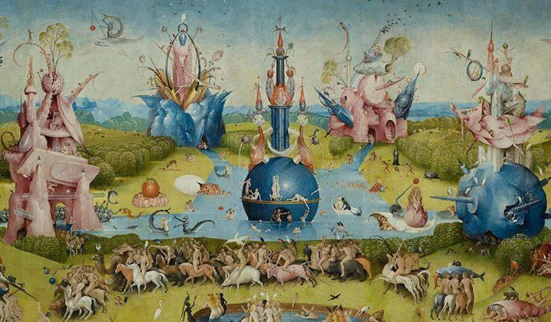
Text Čuang-c‘ 莊子
(jádro 300 - 250 př.n.l.)
7 „vnitřních“ kapitol, 15 „vnějších“ kapitol a 11 „různých kapitol“,
různorodý spis (anekdoty, bajky, úvahy, eseje, logická pojednání…)
humor a nadsázka, imaginace
hra s řečí a logikou, paradox, relativita, neuchopitelnost tao 道
Dochovaná verze: komentář Guo Xiang (3.-4.st.př.n.l.) 33 kapitol, starší Liu Xiang (2.st.BC) 52 kapitol

Slide 13
Zhuangzi 17 (o situovanosti)
S žábou ve studni nelze rozprávět o moři, protože žije zavřená ve své díře. S letními brouky nelze rozprávět o ledu, neboť se nedožijí zimy.
S venkovským nedoukem nelze rozprávět o Tau, neboť je omezený tím, co se naučil.
Zhuangzi 2 (o relativnosti běžných kategorií)
Na světě není nic většího než koneček chloupku z podzimní srsti, zatímco hora Tchaj je maličká. Nikdo nedosáhl delšího věku než dítě, jež zemřelo dříve, než se projevilo, zatímco stařec Pcheng Cu odešel jako mladíček. Nebe a země se zrodily zároveň se mnou, deset tisíc věcí je se mnou jedno.
Pakliže tvoříme jeden celek, cožpak je o tom možné mluvit? Ale když jsem jednou řekl, že jsme jedno, cožpak mohu říkat, že se o tom nedá mluvit? Jedno plus to, co jsem řekl, jsou dohromady dvě. Dvě a jedno jsou tři, a tak dále, že se ani obratný počtář nedopočítá, a což teprve obyčejný člověk! Nuže od ničeho došli jsme přes něco až ke třem, a co teprve začneme-li od něčeho a půjdeme k něčemu dalšímu?! Nechoďme nikam, a tím to skončeme!

Slide 14
Zhuangzi 17 (o situačním vědění)
Mistr Čuang a mistr Chuej se procházeli podél hráze u řeky Chao. Čuang-c’
řekl: „Podívejte, jak se ty bělice svobodně prohánějí ve vodě! To je pro ryby
to pravé potěšení!“
Mistr Chuej na to řekl: „Ale vy přece nejste ryba, tak odkud víte, že to
ryby těší?“
Mistr Čuang-c’: „Vy přece nejste já, odkud tedy víte, že já nevím, co těší
ryby?“
Mistr Chuej: „Já nejsem vy a skutečně o vás nemohu vědět všechno.
Ale stejně tak vy nejste ryba, a nemůžete tudíž vědět, že je to těší.“
Mistr Čuang: „Prosím, vezměme to znovu od začátku. Když jste řekl: ‚Odkud víte, že to ryby těší?’ již jste věděl, že to vím, a ptal jste se na to, odkud
to vím. Nuže, vím to tady odtud, z hráze nad řekou Chao.“

Slide 15
Zhuangzi 13 (o roli řeči)
Tao, jež je lidmi ceněno, je obsaženo v knihách. Knihy nejsou nic jiného než řeč — to tedy znamená, že v řeči je cosi cenného. To, čím je řeč cenná, je její smysl, a to, kam smysl řeči míří, nelze slovy plně vyjádřit. Lidé však si cení pouze slov a uchovávají knihy. Já však, přestože ostatní si jich cení, nepovažuji tyto věci za vzácné, neboť lidé jim připisují cenu kvůli tomu, co není jejich pravou hodnotou.

Slide 16
Zhuangzi 3 - ‚Bourání býčka‘ (o správném jednání)
Kuchař Ting boural býčka pro prince Wen-chueje — jak se ho dotýkal rukou, opíral se o něj ramenem, šlapal na něj a přiklekával, svištění nože a praskání stahované kůže a masa odlupovaného od kostí společně vytvářely harmonii stejně dokonalou, jako je Tanec morušového háje či obřadní skladba Ťing-šou.
Princ Wen-chuej řekl: „Ach, to je úžasné! To je nejspíše vrcholné umění!“
Kuchař Ting odložil nůž a odpověděl: „Váš služebník cele následuje Tao, to je mnohem dokonalejší než jakékoli umění. Když jsem začal bourat býčky, neviděl jsem před sebou nic jiného, než celé zvíře. Po třech letech jsem se však přestal dívat na celé zvíře. A dnes již se vůbec neřídím očima, ale jen duchovním (shen 神) zrakem. Duch svobodně pokračuje tam, kde smyslové poznání přestává.
Řídím se přirozenými liniemi (li 理), nůž vjíždí mezi klouby, nechává se vést hlavními spoji a jde svou přirozenou cestou. Míjí šlachy a vazy, o kostech ani nemluvě! (…) Mezi klouby jsou totiž mezery a nůž v podstatě není tlustý. Pronikat do mezer tím, co není tlusté, znamená mít dostatek místa pro pohybující se čepel. Proto je čepel mého nože stále stejně nabroušená i po devatenácti letech. (…)
Princ Wen-chuej zvolal: „Výborně! Poslouchal jsem slova kuchaře Tinga a naučil jsem se, jak pěstovat životní princip!““

Slide 17
Zhuangzi 2 - ‚Zhuangzi nebo motýl‘ (o proměnlivosti vztažných rámců)
Kdysi se Čuang Čouovi zdálo, že je motýlem. Jak radostné a bezstarostné
je být motýlem! Měl pocit naprosté svobody, kdepak by věděl o nějakém
Čuang Čouovi! Náhle se probudil a celý zkoprněl — vždyť on je Čou.
A teď neví, zdálo se Čouovi, že je motýlem, nebo se zdá motýlovi, že je
Čouem? Mezi Čouem a motýlem musí přece být rozdíl! Tomu se říká
proměnlivost věcí.
(…)
Když se nám něco zdá, nevíme, že je to sen, dokonce se můžeme pokoušet ve snu vyložit svůj vlastní sen, a teprve když se probudíme, zjistíme, že se nám to jen zdálo. A teprve ve chvílích velkého probuzení si uvědomíme, že to vše byl jen velký sen. Hlupáci se však domnívají, že bdí a vše jasně chápou. Vladaři a pastýři lidu — jak jsou zabednění!

Slide 18
Hanský kosmograf

Slide 19
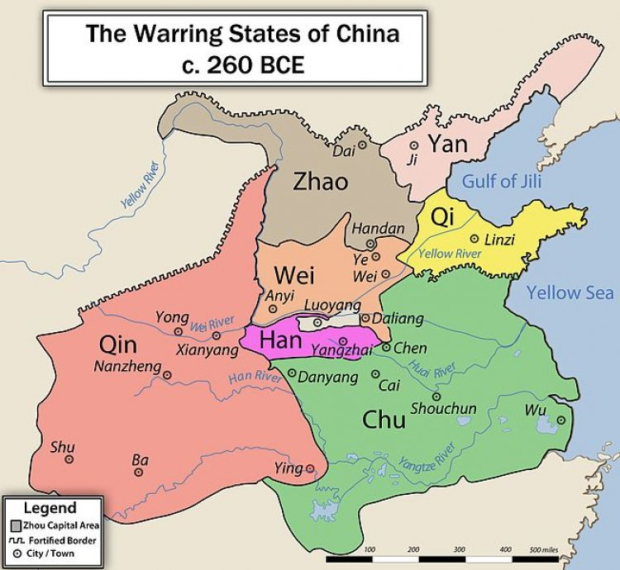

Slide 21
Sjednocení říše za Qin 秦 a nástup dynastie Han 漢
Vítězství Qin a sjednocení říše (221 př.n.l.)
- císař Qin Shi Huangdi 秦始皇帝 (†210 př.n.l.)
- jednotná státní správa na legalistických základech (Shang Yang, Li Si a Han Feizi)
meritokracie, byrokratizace státu, písmo-míry-váhy, infrastruktura
potlačení vzdělanosti („pálení knih a pohřbení učenců“ 焚書坑儒 212 př.n.l.)
Nástup Hanů (206 př.n.l.)
císař Liu Bang 劉邦 (Han Gaozu 漢高祖) (vl. 206-195) – legitimizace vlády
císař Han Wudi 漢武帝 (vl. 141-87) – konfuciánství (ru 儒) státní doktrínou
Západní Han (206 př.-9 n.l.) – Wang Mang (9-25 n.l.) – Východní Han (25 – 220 n.l.)

Slide 22
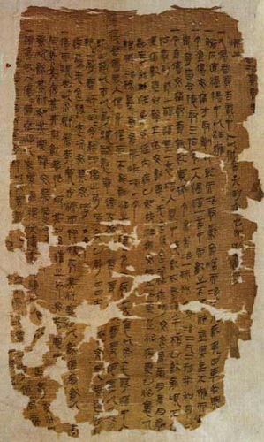
Eklekticismus a synkretismus
Konfucianismus absorbuje kosmologické myšlení, taoismus, legismus; „pragmatický obrat“
učení Huang-Lao (黃老) a Sima Qian (2.st. př.n.l.)
věštebné a magické techniky (shu 術, fang 方士), sebekultivace (yang shen 養身) – podhoubí pro vznik tzv. „náboženského taoismu“
Hanská císařská knihovna - bibliografové Liu Xiang (77-6 BC) a Liu Xin (50 BC- 23 CE)
antologie Huainanzi 淮南子 (Liu An – „princ z Huainanu“); Letopisy pana Lü (Lüshi chunqiu 呂氏春秋)

Slide 23
Státní konfucianismus
Konfucianismus státní doktrínou (Konfucius uctíván – zhi sheng 至聖), mandát nebes 天命
124 př.n.l. založení císařské „akademie“ (Tai xue 太學) – k výchově „učenců“ (bo shi 博士)
Ustavení konfuciánského kánonu (5 kanonických spisů Wu jing 五經)
‚kosmologizace‘ konfucianismu: Dong Zhongshu (Tung Čung-šu) 董仲舒 (179-104 př.n.l.) dílo Chunqiu Fanlu 春秋繁露 „Hojná poučení plynoucí z Letopisů“; (tian ren gan ying 天人感應 „nebesa a člověk na sebe navzájem reagují")
Škola starého (gu wen 古文) a nového textu (jin wen 今文)

Slide 24
Pět kanonických spisů Wu jing 五經
易經 (周易) Yijing (Zhouyi) „Kniha Proměn“
尚書 (書經) Shangshu (Shujing) „Kniha dokumentů"
詩經 (毛詩) Shijing (Maoshi) „Kniha písní"
禮記 (周禮) Liji (Zhou Li) „Kniha obřadů“ („Zhouské obřady“)
春秋 Chunqiu „Letopisy“ (státu Lu)

Slide 25
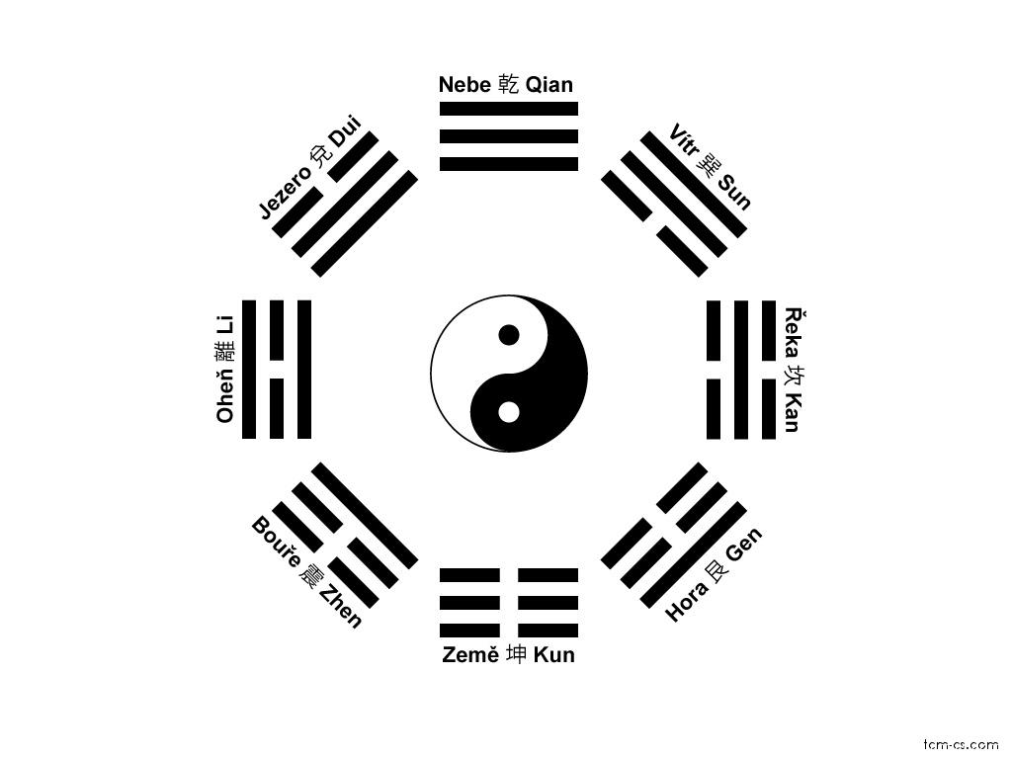
Kniha proměn – Yi jing (I-ťing) 易經 (周易)
Jádro kolem 1000 př.n.l.
8 trigramů (ba gua 八卦)
64 hexagramů (liushisi gua 六十四卦 )
výklad guaci 卦辭, yaoci 爻辭
komentáře „Deset křídel“ (shiyi 十翼)
věštění ze stonků řebříčku (shi 蓍), mincí
procesovost, konfigurace – ‚překlápění‘
výklad (pravděpodobnost, otevřenost)

Slide 26
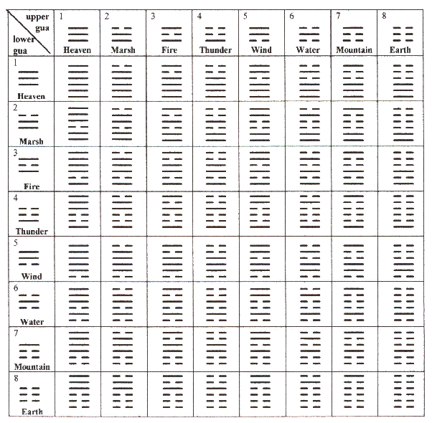

Slide 27
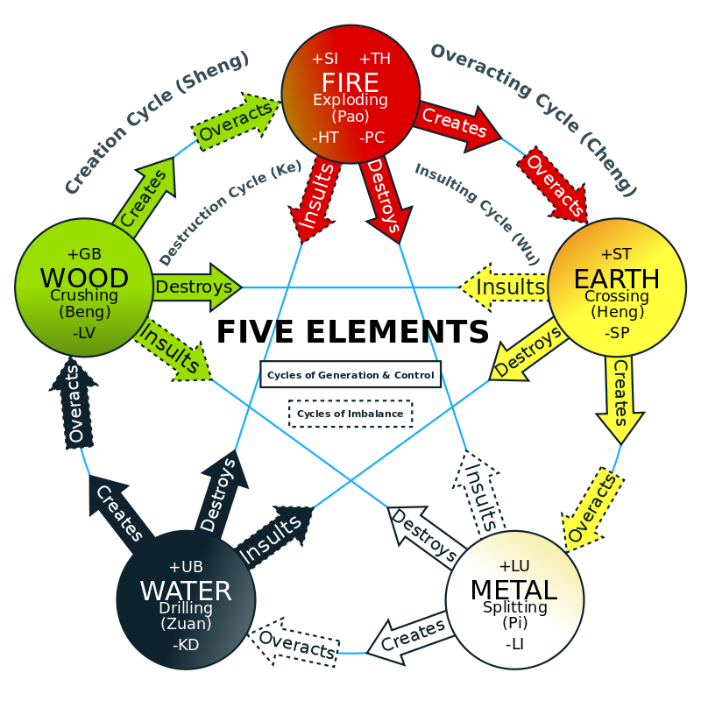
Yin-yang 陰陽 a ‚Pět fází‘ wu xing 五行 voda shui 水 – dřevo mu 木 – oheň huo 火 – země tu 土 – kov jin 金

Slide 28
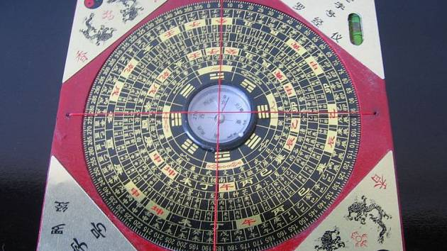
Korelativní myšlení
Systém Yijingu + pět procesů + yin/yang – matrice kosmických procesů
Dao 道 a qi 氣
Movement | Metal | Metal | Fire | Wood | Wood | Water | Earth | Earth
Trigram hanzi | 乾 | 兌 | 離 | 震 | 巽 | 坎 | 艮 | 坤
Trigram pinyin | qián | duì | lí | zhèn | xùn | kǎn | gèn | kūn
Trigrams | ☰ | ☱ | ☲ | ☳ | ☴ | ☵ | ☶ | ☷
I Ching | Heaven | Lake | Fire | Thunder | Wind | Water | Mountain | Field
Planet (Celestial Body) | Neptune | Venus | Mars | Jupiter | Pluto | Mercury | Uranus | Saturn
Color | Indigo | White | Crimson | Green | Scarlet | Black | Purple | Yellow
Season | Autumn | Autumn | Summer | Spring | Spring | Winter | Intermediate | Intermediate
Cardinal direction | West | West | South | East | East | North | Center | Center

Slide 29
Agent | position, season, direction | produces 生 | consumes 受 | controls 主 | function
wood | left spring east | fire | water | life | Minister of Agriculture 司農
fire | front summer south | earth | wood | heat | Minister of War 司馬
earth | centre | metal | fire | agent of Heaven | Sovereign 君之官
metal | right autumn south | water | earth | execution | Minister of Education 司徒
water | back winter north | wood | metal | cold | Minister of Justice 司寇
According to the Chunqiu fanlu 春秋繁露 chapters Wuxing dui 五行對 "An official response regarding the Five Agents", Wuxing zhi yi 五行之義 "The meaning of the Five Agents", Wuxing xiang sheng 五行相勝 "The mutual engendering of the Five Agents".

Slide 30
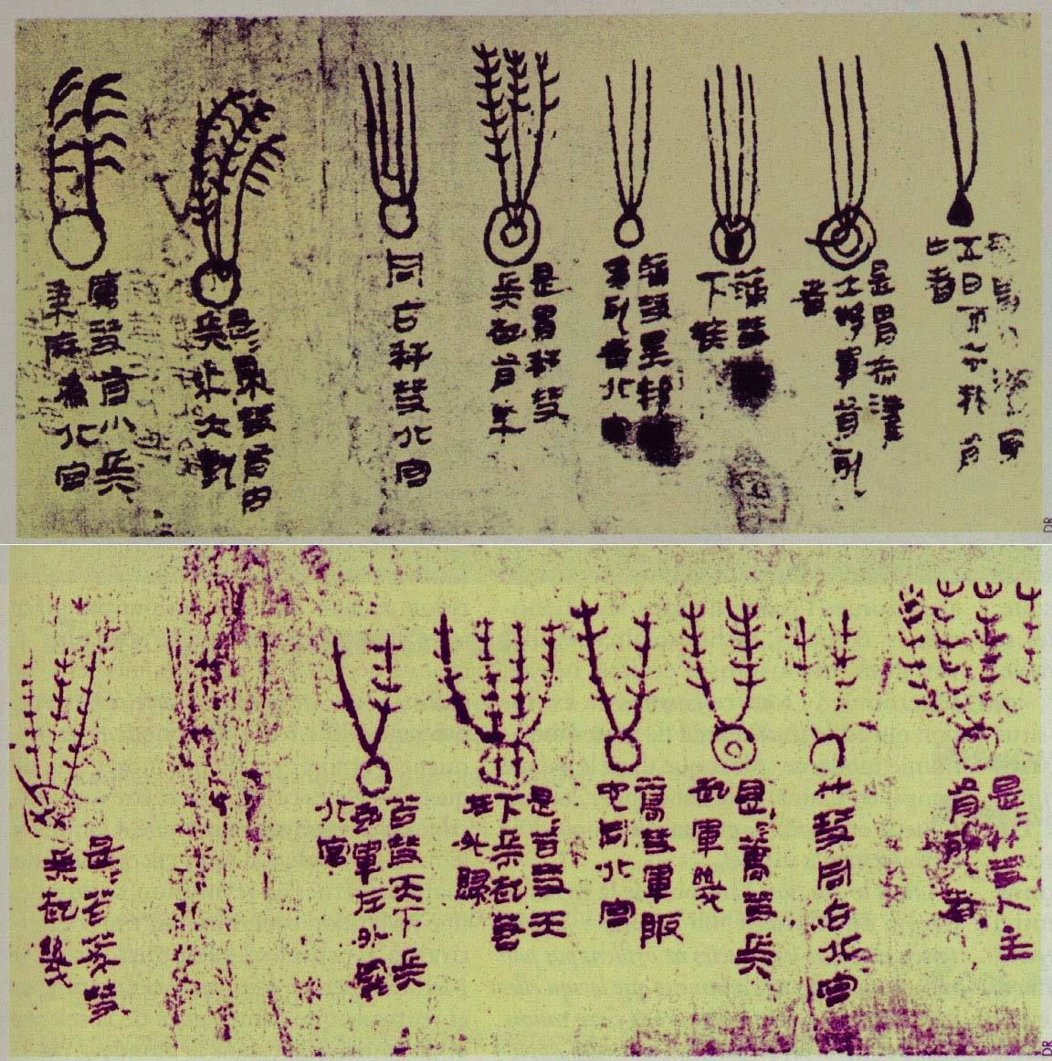
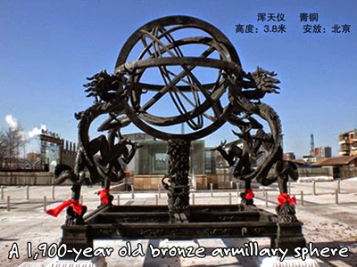
Vědecké myšlení za Han
Astronomie, matematika, technika, přírodověda
Wang Chong 王充 (27-97 n.l.) – Kritická pojednání (Lunheng 論衡) „Bilancování teorií“

